Slide 1

Projekt: Moderní výuka
Registrační číslo: CZ.1.07/1.4.00/21.3192
Číslo DUM: VY_32 _INOVACE_ 11.1.16
Jméno autora: Mgr. Romana Krulišová
Datum, období, kdy byl vytvořen: 7. srpna 2012
Název práce: Karel Poláček
Předmět, pro který je VM určen: Český jazyk – literární výchova
Ročník, pro který je VM určen: 9. ročník
Časová dotace: 45 min
Vzdělávací oblast, tematický okruh, téma: Literární výchova, portréty autorů, Karel Poláček
Metodický list, anotace - výstižný popis způsobu použití VM ve výuce: : Prostřednictvím prezentace si žáci zopakují a upevní znalosti a informace, které získali o autorovi v průběhu literární výchovy na 2. stupni ZŠ
Pomůcky: datový projektor, plátno, počítač, psací potřeby
METODICKÝ LIST PRO ZŠ
Pro zpracování vzdělávacích materiálů (VM)v rámci projektu EU peníze školám
Operační program Vzdělávání pro konkurenceschopnost

Slide 2
KAREL
VY_32_INOVACE _11.1.16
POLÁČEK

Slide 3
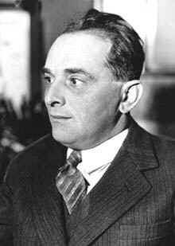
KAREL
POLÁČEK
(* 22. března 1892, Rychnov nad Kněžnou –  21. ledna 1945, Gleiwitz
– dříve se uvádělo
19. 10. 1944 v Osvětimi)
http://www.ebook-zdarma.wz.cz/polacek.html

Slide 4
KDO TO BYL?
český spisovatel
humorista
novinář
filmový scénárista

Slide 5
ŽIVOT
studoval v Rychnově vyšší gymnázium, byl však vyhozen pro
„vzdorovité chování“ a špatný prospěch
nakonec gymnázium dokončil v Praze
začal studovat na právnické fakultě Karlovy univerzity
na začátku 1. SV Poláček narukoval do armády a absolvoval
důstojnickou školu, vždy jen s hodností četaře
byl odvelen na ruskou frontu, zažil porážku rakouské armády,
koncem války utekl do srbského zajetí, z něhož se vrátil po
skončení války
nastoupil jako úředník ve vývozní a dovozní komisi
seznámil se s bratry Čapkovými
spolupracoval s Lidovými novinami jako sloupkař, fejetonista
a také soudní zpravodaj

Slide 6
měl problémy s židovským původem
své dceři Jiřině zprostředkoval odjezd do emigrace
dne 5. července 1943 byl převezen do terezínského ghetta
(přihlásil se dobrovolně do transportu do Terezína, když do něho
byla zařazena jeho životní družka), po roce - dne 19. října 1944
byl poslán transportem do koncentrační hotábora Osvětim
původně se předpokládalo, že zemřel v Osvětimi v plynové
komoře, až v 90. letech se podařilo najít důležitého svědka,
účastnici pochodu smrti Kláru Baumöhlovou z východního
Slovenska, která potvrdila, že Poláček přežil transport z Osvětimi
do tábora Hindenburg, kde napsal krátkou divadelní hru,
v níž svědkyně také hrála, a že se potom účastnil pochodu z
Hindenburgu do tábora Gleiwitz. Zde již neprošel selekcí a byl
nacisty popraven. Proto bylo posunuto předpokládané datum
úmrtí na 21. ledna 1945 do koncentračního tábora Gleiwitz.
http://www.cbdb.cz/autor-50-karel-polacek

Slide 7

DÍLO
Dílo K. Poláčka představuje jednu z nejvýznamnějších hodnot české meziválečné prózy. Ve svých humoristických románech se zaměřil na zobrazení tragikomedie maloměstského života.
http://www.spisovatele.cz/karel-polacek#cv
„BYLO NÁS PĚT“
Kniha vypráví příběhy pěti kluků, kteří
spolu tropí lumpárny. Vypravěčem je
jeden z nich, a to Petr Bajza, který
kamarádí se čtyřmi kluky a společně
zažívají různá dobrodružství.
používá ich-formu
http://www.antikopava.cz/kniha/bylo-nas-pet-9295

Slide 8

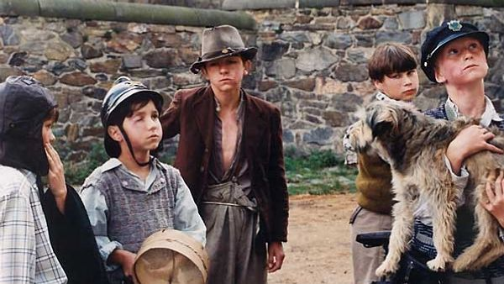

Postavy:
Petr Bajza (vypravěč) je malý uličník s velkou představivostí, který má rád dobrodružství. Je veselý, upřímný, ale i hodný
a snaživý.
Čeněk Jirsák je domýšlivý syn papučáře a kamarád Péti,
jehož zálibou je sbírání hříchů ke svaté zpovědi.
Eda Kemlink je hodný kamarád Petra.
Antonín Bejval je lakomý a nafoukaný kamarád Péťi. Rád
o sobě říká, že je vynálezce a má bláznivé nápady.
Pepek Zilvar je syn vysloužilého vojáka žijící v chudobinci. Kouří a snaží se mluvit dospěle, je statečný a ze všech pěti chlapců nejstarší, protože ve škole propadl.
http://denik.predskolaci.cz/blog/?tag=psi
http://chrisvick.blog.cz/1205/karel-polacek-bylo-nas-pet-rozbor-nova-maturita
http://www.novinky.cz/cestovani/187273-v-rychnove-nad-kneznou-vita-turisty-zilvar-z-chudobince.html
http://www.warcenter.cz/viewtopic.php?t=21416

Slide 9
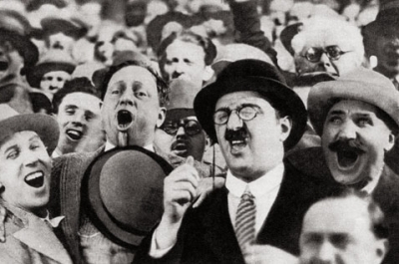

„MUŽI V OFSAJDU“
Romány:
Muži v ofsajdu
Hráči
Michelup a motocykl
Hostinec u kamenného stolu
Bylo nás pět – posmrtně 1946
Tetralogie: – zde Poláček čerpá ze zkušeností z rodného města:
Okresní město
Hrdinové táhnou
Podzemní město
Vyprodáno
Pátý díl se zachoval pouze ve zlomku
http://instinkt.tyden.cz/rubriky/ostatni/serial/muzi-v-ofsajdu_12.html
„OKRESNÍ MĚSTO“
http://www.podzemni-antikvariat.cz/detail/ilustratori-kamil-lhotak/polacek-karel-okresni-mesto

Slide 10

Povídky:
Povídky pana Kočkodana
Povídky izraelského vyznání
Bez místa
Novinářské prózy založené na karikatuře a jazykové komice:
Mariáš a jiné živnosti
Čtrnáct dní na vojně
35 sloupků
Okolo nás
Pro děti:
Edudand a Francimor
Se žlutou hvězdnou – posmrtně
Poláčkův deník z roku 1943
„POVÍDKY PANA KOČKODANA“
http://www.antikvariatik.cz/povidky-pana-kockodana-5129

Slide 11
POLÁČKOVY CITÁTY
„Školy nejsou místa, kde se nabývá vzdělání, ale kde se dostávají vysvědčení, která jsou nutná k tomu, aby žák dostal existenci.“
„Muži se dělí na dvě skupiny. Jsou zdvořilí a nezdvořilí. Nezdvořilý muž nenabídne dámě své místo. Zdvořilý muž, když postřehne vstupující dámu, zamhouří oči a dělá, jako když spí.“
„Hleď si udržet jasnou hlavu za všech okolností, když má člověk rozum, má si ho vážit a ne ho zahazovat pro pokleslost nervů.“
„Kněží, profesoři a ženy si nelibují v humoru. Všechny tři stavy chtějí být ctěny.“
http://ld.johanesville.net/polacek/citaty

Slide 12
ZDROJE
viz v průběhu prezentace

Slide 13
KONEC

